Slide 1
SANTIAGO
DE COMPOSTELA
Por: Irene y Filippo

Slide 2
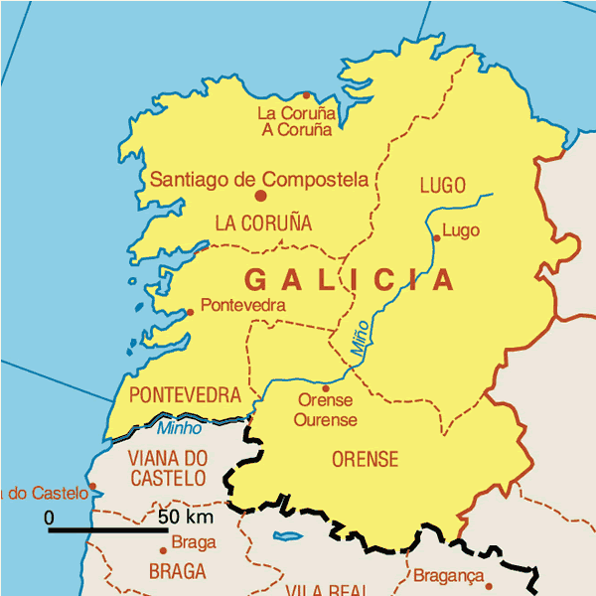
LOCALIZACIÓN
INFORMACIONES DE LA CIUDAD
Superficie | 220 km²
Habitantes | Son 95.092 habitantes
Provincia | La Coruña
Densidad | 432,24 ab./ km²
Altitud | De 194 a 299 m s.l.m.
¿Dónde está? | En el norte-oeste de España

Slide 3
CLIMA
Parámetros climáticos promedio de Santiago de Compostela (1931-1960)
Mes | Ene | Feb | Mar | Abr | May | Jun | Jul | Ago | Sep | Oct | Nov | Dic | Anual
Temperatura máxima absoluta (°C) | 15.7 | 18.5 | 21.0 | 24.7 | 26.9 | 31.0 | 33.6 | 32.2 | 29.7 | 25.7 | 19.6 | 15.9 | 33.6
Temperatura máx ima media (°C) | 10.9 | 12.0 | 14.5 | 16.5 | 18.3 | 21.6 | 23.6 | 23.9 | 21.8 | 18.4 | 14.2 | 11.5 | 17.3
Temperatura mínima media (°C) | 4.3 | 4.1 | 5.8 | 6.5 | 8.3 | 11.0 | 12.5 | 12.9 | 12.0 | 9.6 | 6.9 | 5.0 | 8.2
Temperatura mínima absoluta (°C) | -1.3 | -1.4 | 1.2 | 2.3 | 3.7 | 6.9 | 8.7 | 9.2 | 8.0 | 4.2 | 1.6 | 0.2 | -1.4
Lluvias (mm) | 214.0 | 145.0 | 188.0 | 114.0 | 106.0 | 63.0 | 37.0 | 54.0 | 90.0 | 134.0 | 197.0 | 203.0 | 1545.0

Slide 4
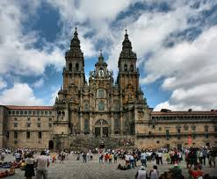
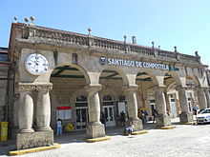
LA HISTORIA
En el Noroeste de España, en la céltica y verte Galicia, a la que los romanos llamaron "Finis Terrae", por ser el extremo más occidental del mundo hasta entonces conocido, cuenta la tradición que estuvo el Apóstol Santiago, como llaman los españoles a Jacob el hijo de Zebedeo y hermano de Juan el Evangelista.
Cuentan las confusas narraciones de los primeros años de la cristiandad que a él le fueron adjudicadas las tierras españolas para predicar el Evangelio, y que en esta tarea llegó hasta la desembocadura del río Ulla. Sin embargo con poco éxito y escaso número de discípulos, por lo que decidió volver a Jerusalén.

Slide 5
ESCUDO
El escudo de Santiago de Compostela cuenta con dos divisiones verticales. En la heráldica, cuando un blasón posee este tipo de división recibe el nombre de partido .

Slide 6
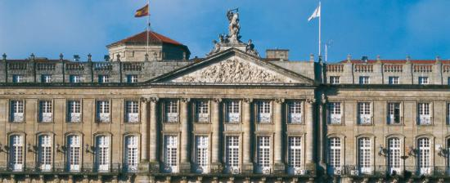
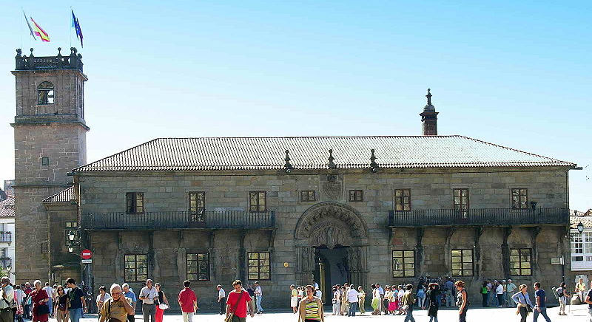
CURIOSIDAD
Palacio de Rajoy es un edificio del siglo XVIII, que forma el cuarto lado que delimida el parvis del obradorio.
El colegio de San Jerónimo es el actual Rectorado de la Universidad, fue construido en el siglo XVI .

Slide 7
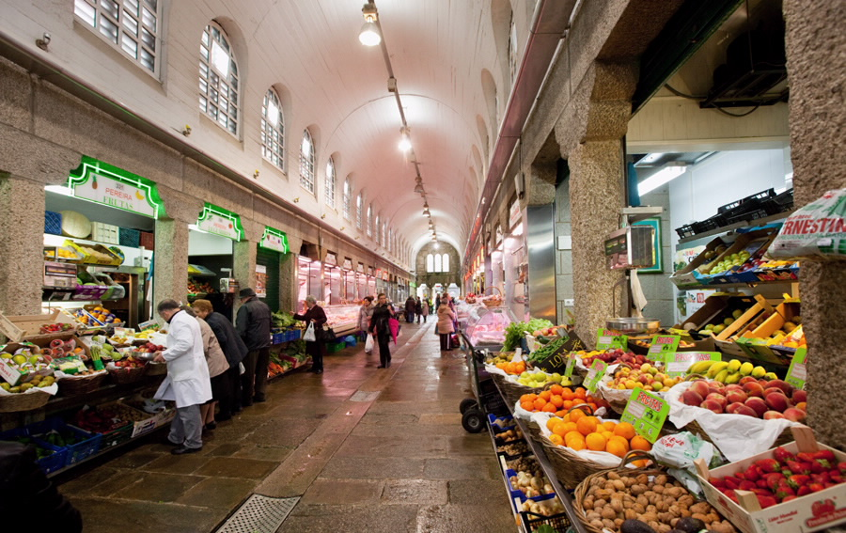
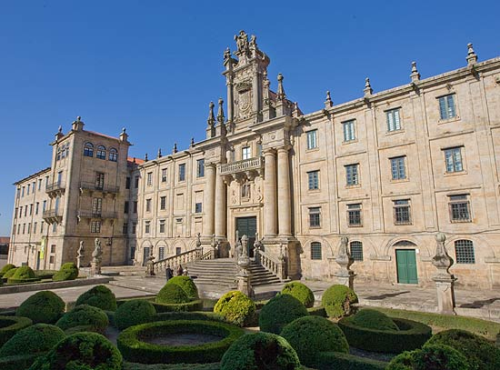
El Mercado de Abastos es el segundo lugar más visitado de la ciudad después de la Catedral. Una mezcla de olores, colores y sabores. Un lugar único donde se pueden admirar su arquitectura y recorrer sus puestos de carnes , pescados o verduras recién salidos de la huerta y del mar.
Monasterio de San Martín Pinario, convento benedectino originario del siglo XI. El edificio es de estilo Barroco.

Slide 8
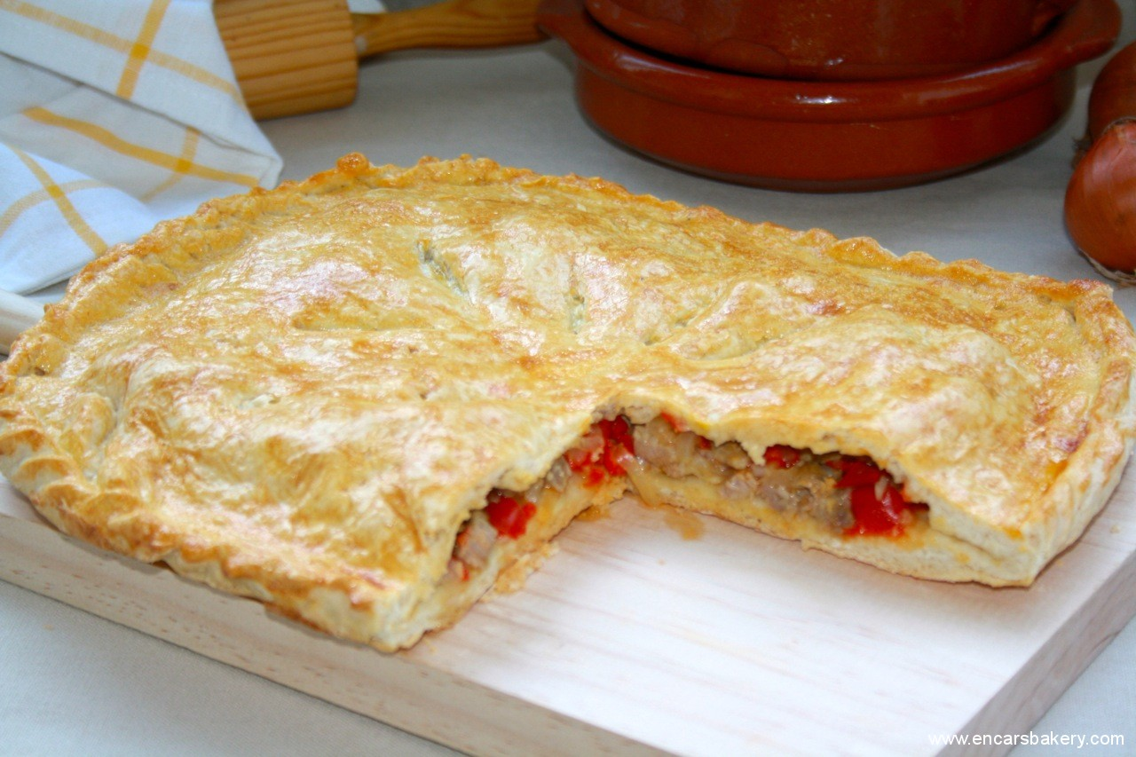
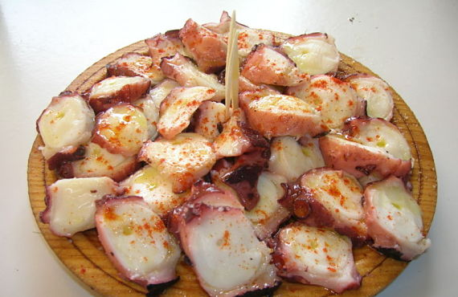
COMIDAS
La calidad de sus productos del mar posiciona a Galicia como uno de los más importantes centros a nivel internacional.
Otro plato es la GALLEGA
El pulpo es un plato muy apreciado.

Slide 9
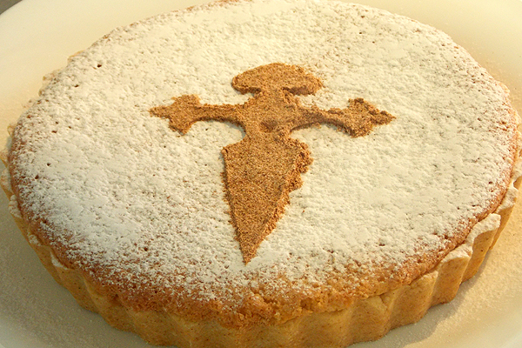
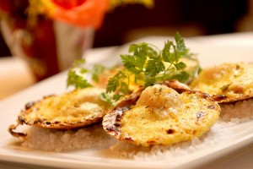
Torta de Santiago de Compostela
Conchas de Santiago

Slide 10
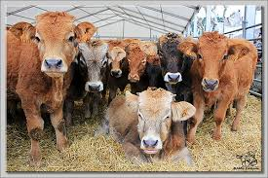
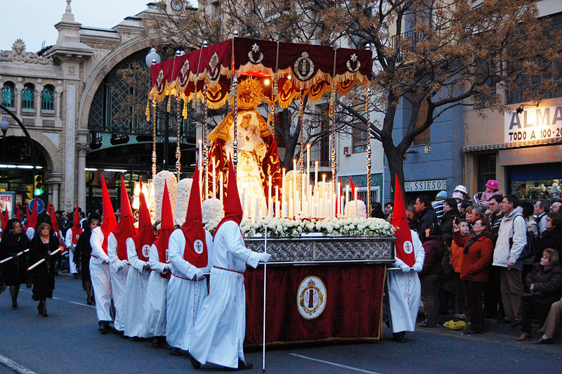
FIESTA Y TRADICIÓN
En Mayo, en el día de la Ascensión se celebra una interesante Feria del Ganado, donde podrá de gustar lo más típico de la cocina gallega.
La Semana Santa es de gran interés, con sus tradicionales procesiones de una ciudad histórica bañada
frecuentemente
por una lluvia suave y poética.

Slide 11
FIN

